Slide 1

Rôle
Mettre une liste sous forme de tableau structuré
Les options
Les segments
Insérer un segment
Les repères visuels
Onglet Segment
Programme de cours
TABLEAU STRUCTURÉ
FONDAMENTAUX

Slide 2

TABLEAU STRUCTURÉ
Rôle…
Les tableaux structurés offrent les avantages suivants 
  Mise en forme automatique grâce aux styles de tableau
  Ajout des fonctionnalités de filtre et de tris
  Formule de calcul plus lisible
  Recopie automatique des formules et de la mise en forme lors de l’ajout de nouvelles lignes

Slide 3
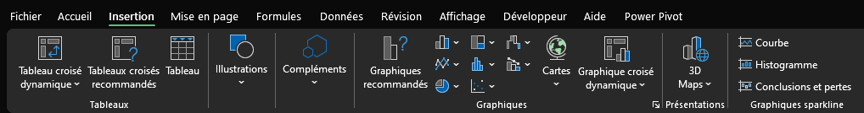
TABLEAU STRUCTURÉ
Mettre une liste sous forme de tableau structuré …
  Cliquer dans l’une des cellules de la liste, puis sélectionner l’onglet Insertion et cliquer sur Tableau

Slide 4
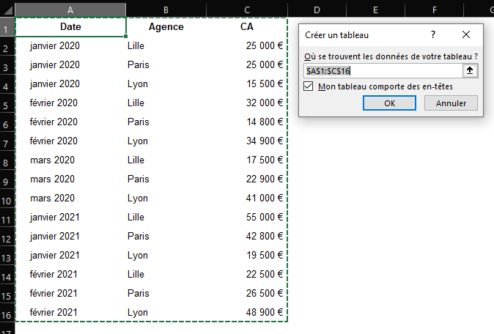
TABLEAU STRUCTURÉ
  Vérifier et retoucher si nécessaire la sélection proposée par Excel
  Laisser l’option Mon tableau comporte des en-têtes cochée

Slide 5
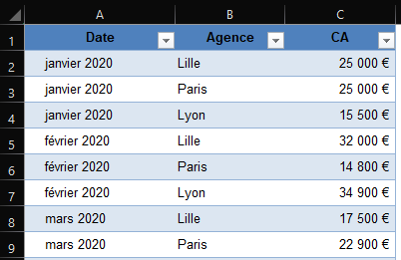
TABLEAU STRUCTURÉ
  Valider par OK. La liste se transforme en mode tableau
  Les boutons permettant de filtrer et de trier apparaissent sur les titres de colonnes

Slide 6
TABLEAU STRUCTURÉ
  Un nouvel onglet Création de tableau apparaît
Segments

Slide 7
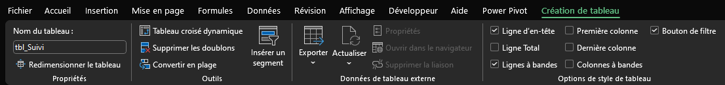
TABLEAU STRUCTURÉ
Les options…
Option qui permet de renommer le tableau
Option importante car elle va permettre de simplifier la lecture et la compréhension des formules de calculs

Slide 8
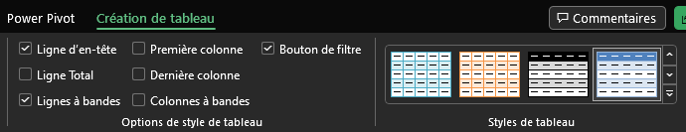
TABLEAU STRUCTURÉ
Option qui permet de modifier l’apparence du tableau

Slide 9
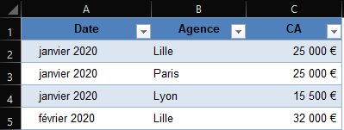
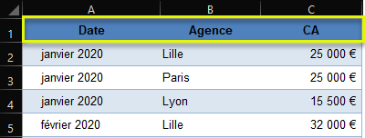
TABLEAU STRUCTURÉ
Option qui permet d’afficher ou de masquer les boutons de filtres

Slide 10
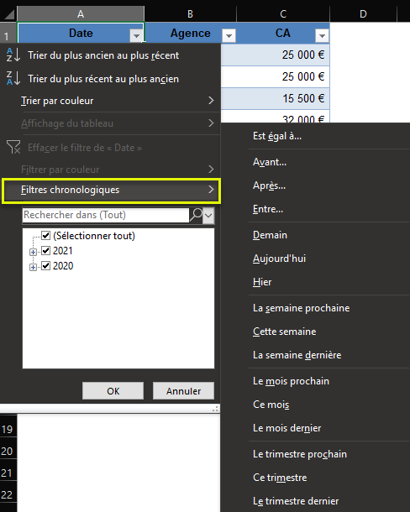
TABLEAU STRUCTURÉ
  Filtres chronologiques 
Options disponibles sur les colonnes contenant des dates

Slide 11
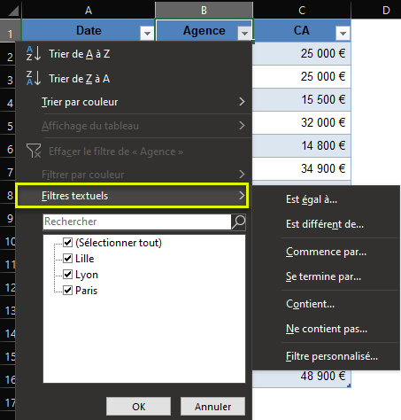
TABLEAU STRUCTURÉ
  Filtres textuels 
Options disponibles sur les colonnes contenant du texte

Slide 12
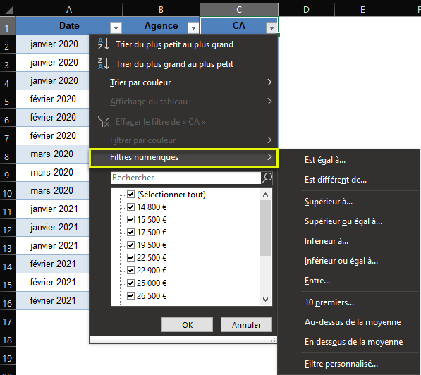
TABLEAU STRUCTURÉ
  Filtres numériques 
Options disponibles sur les colonnes contenant des valeurs numériques

Slide 13
TABLEAU STRUCTURÉ
Les segments…
Les segments appelés également « Slicer » permettent de filtrer la liste à l’aide de boutons. Ils offrent les avantages suivants
  Rapidité de filtrage
  État du filtrage utilisé

Slide 14
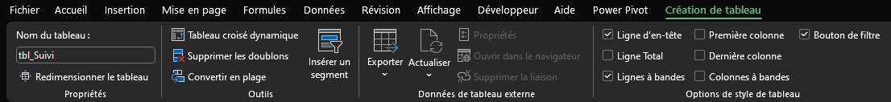
TABLEAU STRUCTURÉ
Insérer un segment…
Sélectionner l’onglet Création de tableau et cliquer sur Insérer un segment

Slide 15
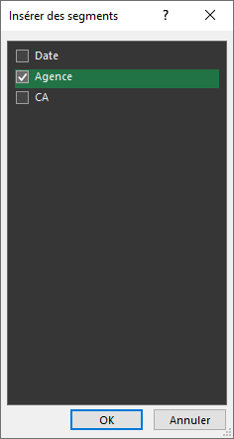
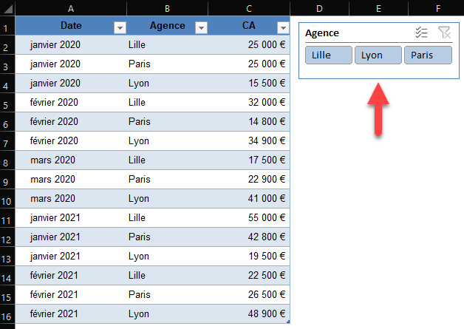
TABLEAU STRUCTURÉ
Exemple de l’ajout du segment Agence

Slide 16
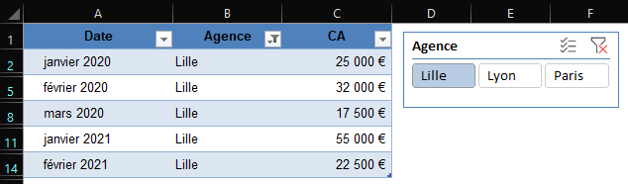
TABLEAU STRUCTURÉ
Les repères visuels…
Effacer le filtre pour un affichage complet de la liste
Indication d’un filtre actif

Slide 17
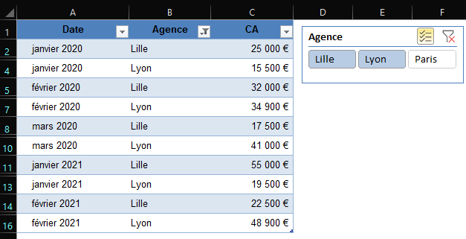
TABLEAU STRUCTURÉ
Activer / désactiver la sélection multiple

Slide 18
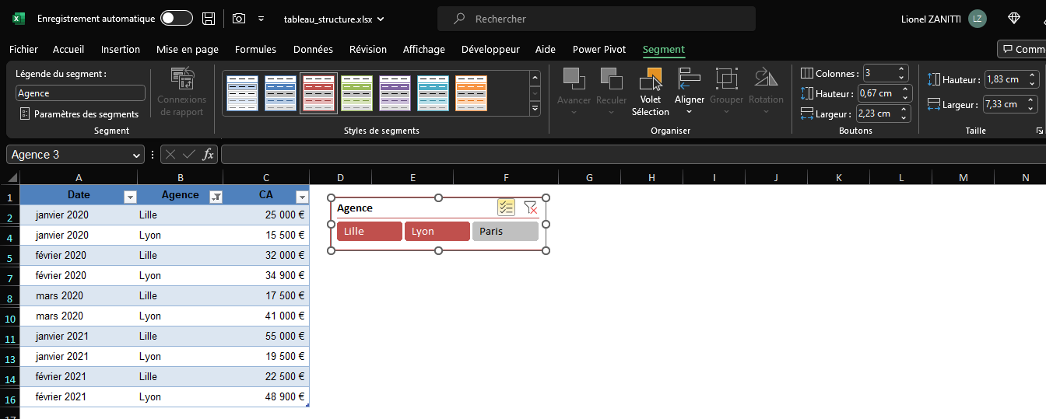
TABLEAU STRUCTURÉ
Onglet Segment…
Dès lors qu’un segment est sélectionné, un nouvel onglet Segment apparaît

